Slide 1
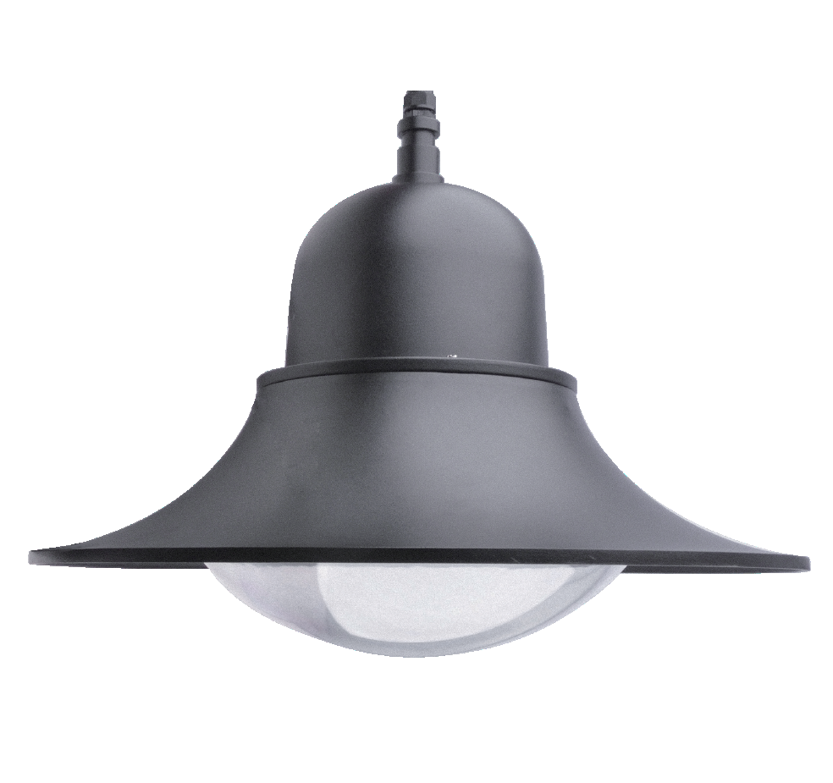
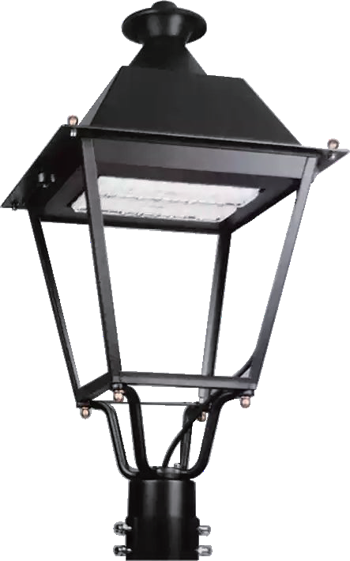
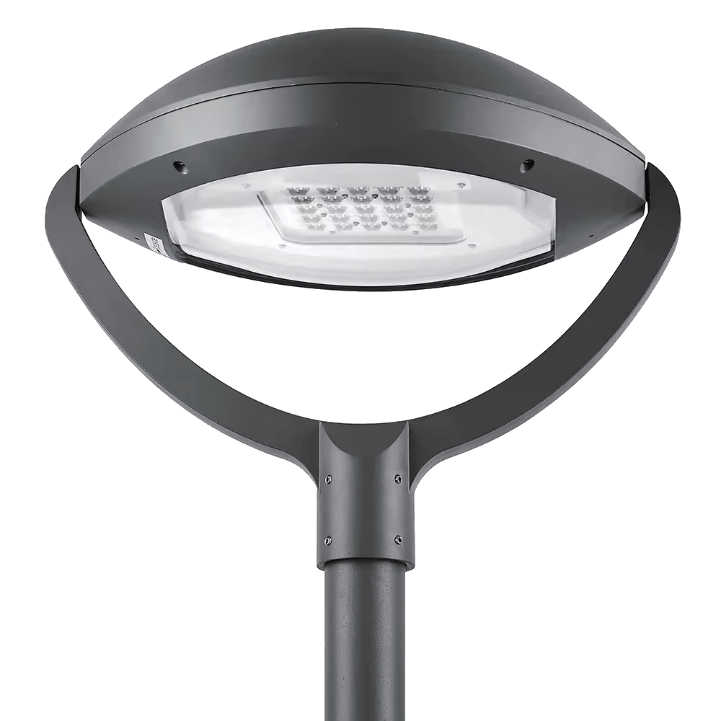
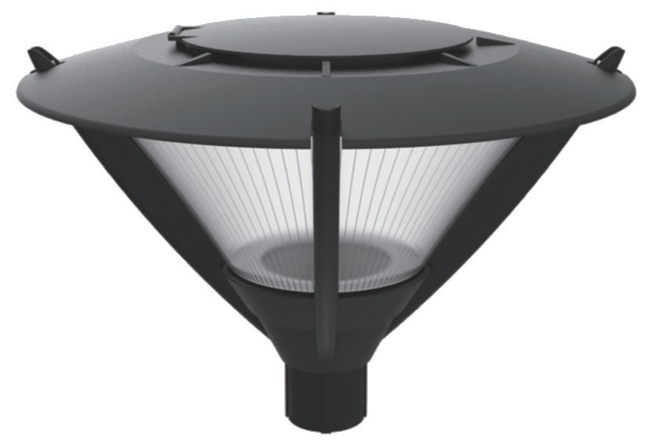
LED Garden Light/ Led Pedestrian Lamp 庭院灯
1. 庭院灯认证：CE RoHS, ENEC, ENEC+
2. 主推款式：A B C D
3. 瓦数：A B款：50W-90W
C D 款：50W-120W
4.电压：100-277V， 200-480V
5. 流明值：A款最高：130lm/w， B款160lm/w
C 款 150lm/w D款 170lm/w
6. 光角度：A B C D 光角度：Type III
7. CRI：70+ 显色指数：可定制更高的
8. 防水等级：IP65-66
9. 质保：5年
10.灯珠：5050 灯珠 （3030灯珠可选）
11 .透镜：磨砂 Frosted 或透明pc Clear

Slide 2
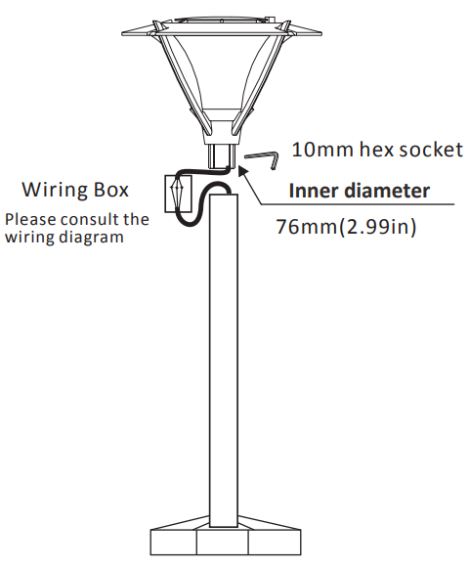
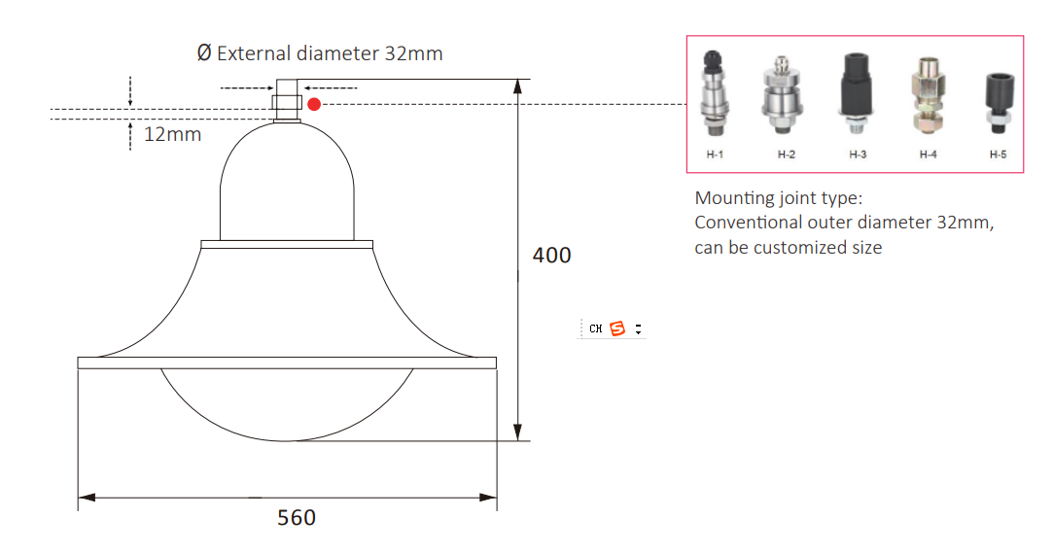
Installution

Slide 3
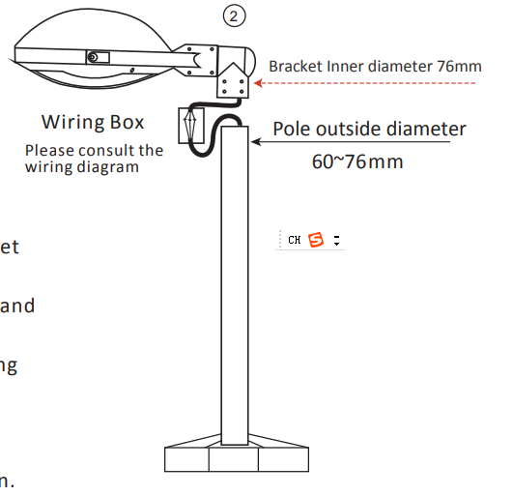
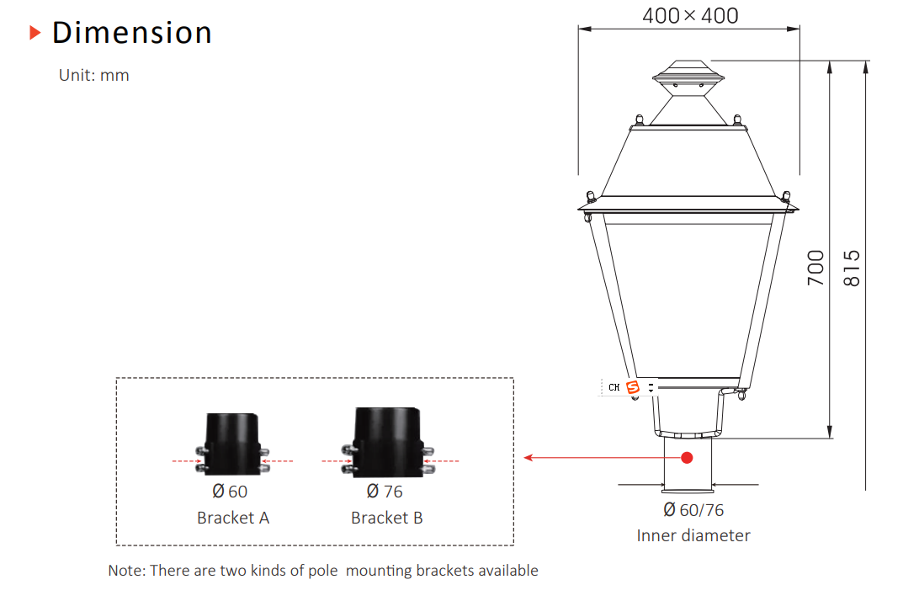
Installution

